Slide 1

5. 세계와 대한민국
세계와 함께하는 대한민국
2

Slide 2


세계 속의 대한민국이 지니는 위상이 어떤 것인지를 확인할 수 있다.

Slide 3

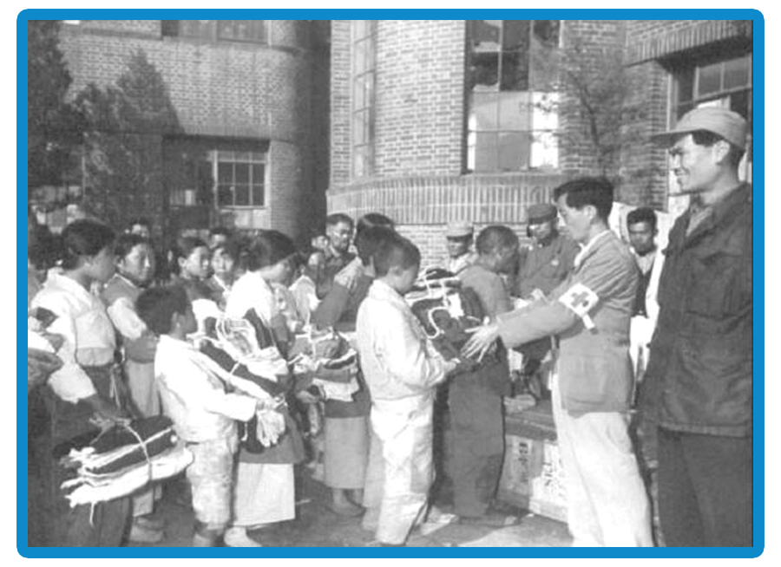
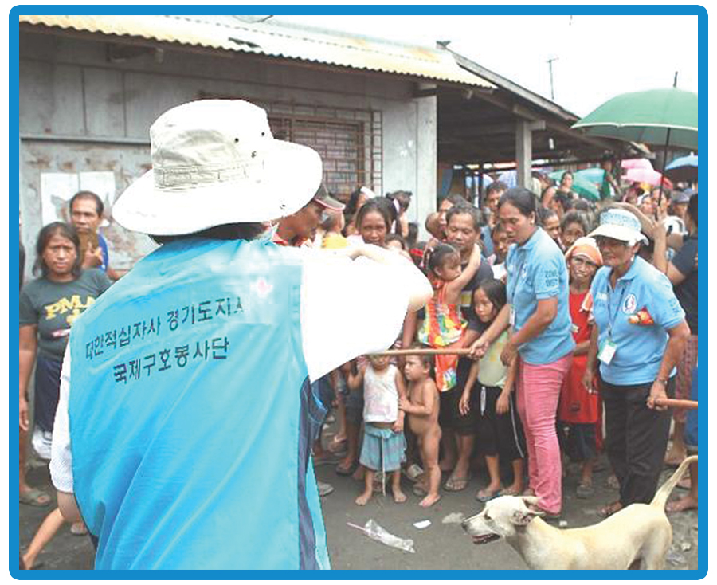
5. 세계와 대한민국
세계와 함께하는 대한민국
(360쪽)
2
▲구호품을 받는 6·25 전쟁 피난민(1950)
▲대한 적십자사 필리핀 구호 활동(2012)

Slide 4

5. 세계와 대한민국
세계와 함께하는 대한민국
(360쪽)
2
1. 도움 주는 나라 대한민국
① 위상: 현재 10위권의 경제 대국, 세계 7위의 군사 대국
② 우리나라의 다양한 국제 지원 활동: 평화 유지군(PKO)
파병(1993), 한국 국제 협력단(KOICA) 설립(1991),
경제 협력 개발 기구의 개발 원조 위원회(DAC)에 가입(2009)

Slide 5
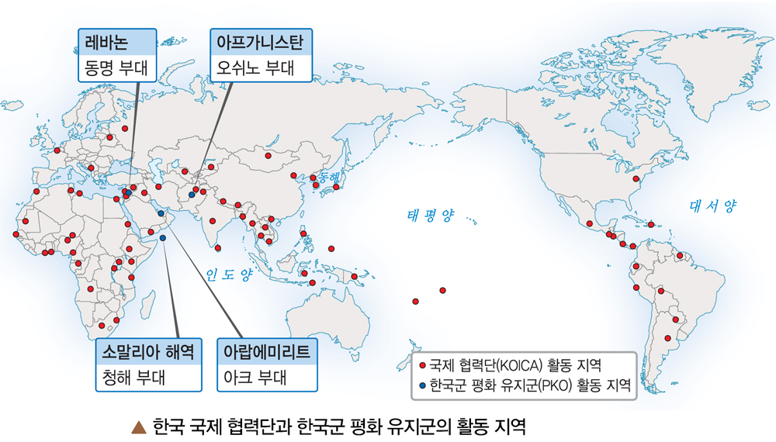
5. 세계와 대한민국
세계와 함께하는 대한민국
(360쪽)
2

Slide 6
5. 세계와 대한민국
세계와 함께하는 대한민국
(360쪽)
2
2. 확산되는 한류
① 유네스코 세계 문화유산 등록: 불국사, 석굴암, 훈민정음 등
30여 개
② 음식의 세계화: 김치 등
③ 한류 열풍: 통영 국제 음악제, 부산 국제 영화제,
드라마·영화·K-pop 등 대중문화

Slide 7

5. 세계와 대한민국
세계와 함께하는 대한민국
(360쪽)
2

